Slide 1
Министерство
образования
Липецкой области

Slide 2
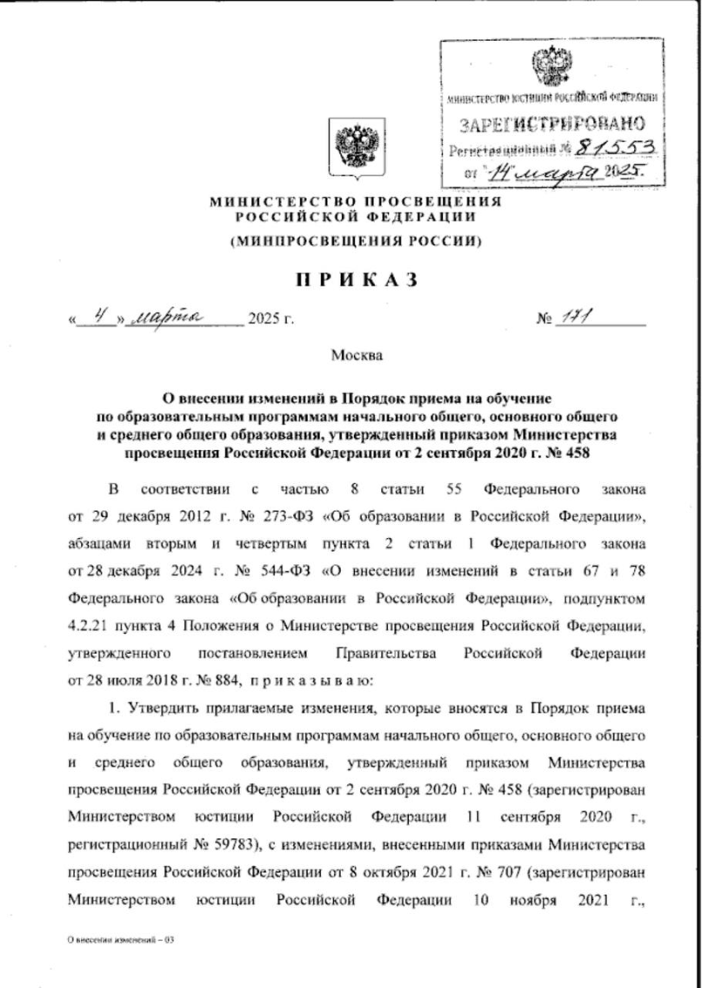
Федеральный закон от 29.12.2012 N 273-ФЗ
«Об образовании в Российской Федерации»
Статья 78. Организация получения образования иностранными гражданами и лицами без гражданства в российских образовательных организациях
2.1. Иностранные граждане принимаются на обучение по основным общеобразовательным программам при условии предъявления документа, подтверждающего законность их нахождения на территории Российской Федерации, а при приеме на обучение по образовательным программам начального общего, основного общего и среднего общего образования также при условии успешного прохождения на бесплатной основе в государственной или муниципальной общеобразовательной организации тестирования на знание русского языка, достаточное для освоения указанных образовательных программ.
Приказ Минпросвещения России
№ 171 от 04 марта 2025 г.
«О внесении изменений в Порядок приема на обучение по образовательным программам начального общего, основного общего
и среднего общего образования, утвержденный приказом Министерства просвещения Российской Федерации от 2 сентября 2020 г. № 458»
Порядок приема на обучение по образовательным программам начального общего, основного общего и среднего общего образования

Slide 3
ПОРЯДОК ПРИЕМА НА ОБУЧЕНИЕ
ОСНОВАНИЯ ДЛЯ ОТКАЗА В ПРИЕМЕ В ШКОЛУ
Ребенок не может быть зачислен в школу только в том случае, если в ней нет свободных мет
если не представлен документ, подтверждающий законность нахождения на территории России
если не прошел тестирование
1
ЗАЯВЛЕНИЕ
Для приема родитель (родители) (законный (законные) представитель (представители) ребенка, являющегося иностранным гражданином или лицом без гражданства, или поступающий, являющийся иностранным гражданином или лицом без гражданства, дополнительно в заявлении о приеме на обучение дает (дают) согласие для прохождения тестирования
Родители через ЕПГУ, РПГУ, через операторов почтовой связи общего пользования заказным письмом
с уведомлением о вручении подают заявление о приеме на обучение

Slide 4
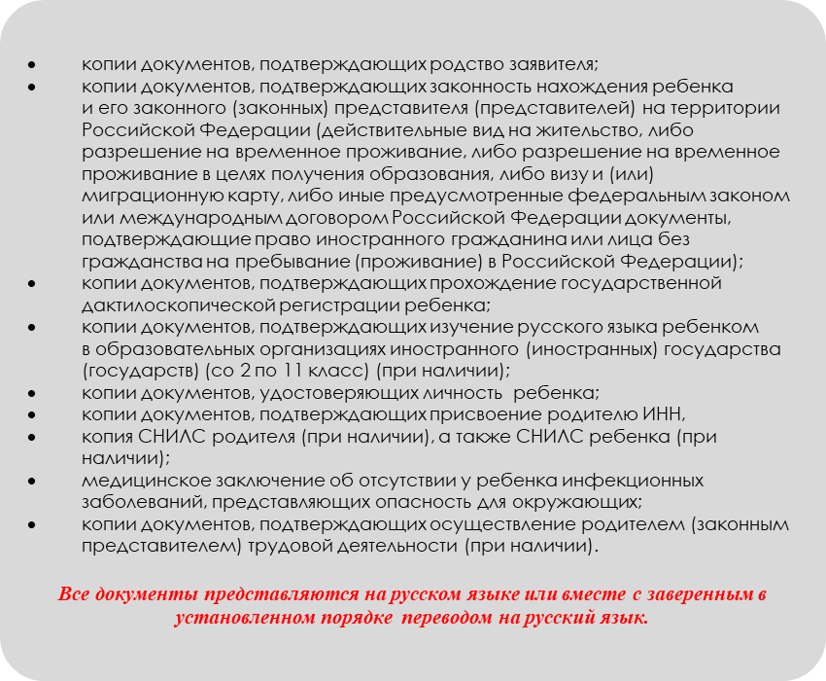
Перечень документов

Slide 5
2
Проверка документов
Образовательная организация не более 5 рабочих дней проводит проверку комплектности предоставленных документов
Если предоставлен неполный комплект документов, общеобразовательная организация не рассматривает заявление!
Если представлен полный комплект документов, общеобразовательная организация в течение 25 рабочих дней проверяет их достоверность

Slide 6
Проверка законности пребывания иностранных граждан и лиц без гражданства в Российской Федерации
Сведения об иностранном гражданине в реестре контролируемых лиц размещается на официальном сайте оператора реестра контролируемых лиц в информационно-телекоммуникационной сети «Интернет» и предоставляется без взимания платы.
В частности, поисковый модуль реестра контролируемых лиц расположен на официальном сайте МВД России по адресу:
https://мвд.рф/реестр-контролируемых-лиц/
1

Slide 7
Проверка законности пребывания иностранных граждан
и лиц без гражданства в Российской Федерации
Проверку через реестр контролируемых лиц необходимо проводить как в отношении самого родителя (законного представителя) так и в отношении несовершеннолетнего ребенка (поступающего) по документу, удостоверяющему личность, согласно Инструкции по работе с модулем «Реестр контролируемых лиц».
Если по результатам поиска в модуле реестра контролируемых лиц сведений об иностранном гражданине отображается информация о наличии сведений о таком иностранном гражданине в указанном реестре, то этот иностранный гражданин незаконно пребывает на территории Российской Федерации, в таком случае ОО должна письменно уведомить территориальный орган МВД России
Проверку через реестр контролируемых лиц желательно проводить
и после прохождения тестирования, статус мигранта может измениться
1

Slide 8
3
Направление на тестирование
После проверки достоверности документов ребенок направляется в тестирующую организацию
Информация о направлении на тестировании направляется по адресу , указанному в заявлении о приеме на обучение, и в личный кабинет ЕПГУ
Одновременно общеобразовательная организация уведомляет тестирующую организацию в электронной форме через ЕПГУ
1

Slide 9
ПОСЛЕ ПРОХОЖДЕНИЯ ТЕСТИРОВАНИЯ
4
Тестирующая организация в течение 3-х дней после тестирования уведомляет
образовательную организацию (школу) о результатах
5
Информация о результатах тестирования и рассмотрения заявления о приеме
на обучение направляется по адресу (почтовый или электронный), указанному
в заявлении о приеме на обучение, и в личный кабинет ЕПГУ
6
Руководитель общеобразовательной организации издает распорядительный акт о приеме
на обучение ребенка в течение 5 рабочих дней после официального поступления информации
об успешном прохождении тестирования

Slide 10

ДОПОЛНИТЕЛЬНО
Особая категория иностранных граждан, на которую согласно пункту 26(2) Приказа № 171 не распространяются требования пункта 26(1) указанного приказа в отношении представляемых документов (требования к прохождению тестирования сохраняются) - родители и законные представители имеющего иностранное гражданство ребенка, которые являются аккредитованными при МИД России сотрудниками (или их супругами) иностранных посольств, консульств, международных организаций и их представительств.
Соответствующий статус данных граждан и их детей при необходимости может быть подтвержден Департаментом государственного протокола МИД России или территориальными представительствами МИД России в субъектах Российской Федерации.
Граждане Белоруссии при приеме в школу предъявляют:
копия свидетельства о рождении ребенка
копия паспорта
справку о регистрации по месту жительства
Тестирование не проходят

Slide 11
ГОРЯЧАЯ ЛИНИЯ
МИНПРОСВЕЩЕНИЯ РОССИИ СОЗДАНА ГОРЯЧАЯ ЛИНИЯ В ЦЕЛЯХ ОРГАНИЗАЦИИ РАЗЪЯСНЕНИЯ РАБОТЫ В РАМКАХ ПРИКАЗОВ МИНПРОСВЕЩЕНИЯ РОССИИ:
от 4 марта 2025 г. № 170 «Об утверждении Порядка проведения в государственной или муниципальной общеобразовательной организации тестирования на знание русского языка, достаточное для освоения образовательных программ начального общего, основного общего и среднего общего образования, иностранных граждан и лиц без гражданства
от 4 марта 2025 г. № 171 «О внесении изменений в Порядок приема на обучение по образовательным программам начального общего, основного общего и среднего общего образования, утвержденный приказом Министерства просвещения Российской Федерации от 2 сентября 2020 г. № 458»
ФУНКЦИОНИРОВАНИЕ
«ГОРЯЧЕЙ ЛИНИИ»
с 9:00 до 18:00 по московскому времени
телефон (495) 587-01-10, доб. 3291
адрес электронной почты zasyadko-vk@edu.gov.ru

Slide 12
Документы, которые должны быть размещены
на официальном сайте ОО
Распорядительный акт органа местного самоуправления муниципального района, муниципального округа или городского округа по решению вопросов местного значения в сфере образования или распорядительный акт органа исполнительной власти субъекта Российской Федерации, осуществляющего государственное управление в сфере образования, о закреплении образовательных организаций за соответственно конкретными территориями муниципального района (муниципального округа, городского округа) или субъекта Российской Федерации
Правила приема
Информация о количестве мест в первых классах (размещается на сайте ОО не позднее 10 календарных дней с момента издания распорядительного акта о закреплении образовательных организаций за соответственно конкретными территориями)
Информация о наличии свободных мест в первых классах для приема детей, не проживающих на закрепленной территории, не позднее 5 июля текущего года
Образец заявления о приеме

